Slide 1
MATEMATİK I
13. HAFTA

Slide 2

TRIGONOMETRIDE TEMEL İŞLEMLER
DERECE VE RADYAN KAVRAMLARI
Derece (Degree)
Radyan (Radian)
Bir tam çember yayının 360'ta birine 1 derece denir. Tam tur 360 derecedir.
Yarıçap uzunluğundaki bir yayı gören merkez açının ölçüsüne 1 radyan denir. Tam tur 2π radyandır.
Gradyan (Grad)
Bir tam çemberin 400 eşit parçaya bölünmesiyle elde edilen her bir parçadır.

Slide 3

DÖNÜŞÜM FORMÜLÜ
Derece ve radyan arasındaki temel ilişki bu eşitlik üzerinden kurulur. Dönüşüm için şu oran kullanılır:

Slide 4
Örnek Çözüm
60 Derece Kaç Radyan?
D/180 = R/π => 60/180 = R/π => R = π/3
270 Derece Kaç Radyan?
270/180 = R/π => 3/2 = R/π => R = 3π/2
π/4 Radyan Kaç Derece?
D/180 = (π/4)/π => D/180 = 1/4 => D = 45°
5π/6 Radyan Kaç Derece?
D/180 = (5π/6)/π => D/180 = 5/6 => D = 150°

Slide 5
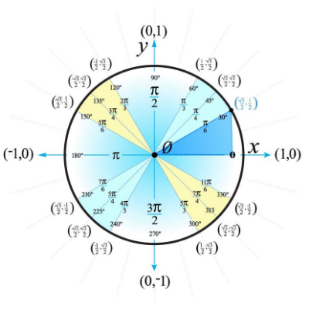

BİRİM ÇEMBER TANIMI
Tanım ve Özellikler
Analitik düzlemde merkezi orijin
(0,0) ve yarıçapı 1 birim olan
çembere **birim çember** denir.
Trigonometrinin temel
görselleştirme aracıdır.

Slide 6
NOKTA KOORDINATLARI
P(x, y) Noktası
Çember üzerindeki herhangi bir P(x, y) noktası için Pisagor teoremi geçerlidir. Açısı θ olan bir nokta için:
Apsis (x) = cos(θ)
Ordinat (y) = sin(θ)

Slide 7

EKSENLERIN İSIMLERI
Trigonometrik fonksiyonların birim çember üzerindeki izdüşümleri nedeniyle eksenler şu isimlerle anılır:
Ayrıca x=1 doğrusu Tanjant Ekseni, y=1 doğrusu Kotanjant Ekseni olarak işlev görür.
X Ekseni: Kosinüs Ekseni
Y Ekseni: Sinüs Ekseni

Slide 8
BÖLGELERE GÖRE İŞARETLER
Bölge | Derece Aralığı | sin | cos | tan / cot
1. Bölge | 0° - 90° | + | + | +
2. Bölge | 90° - 180° | + | - | -
3. Bölge | 180° - 270° | - | - | +
4. Bölge | 270° - 360° | - | + | -

Slide 9
BÖLGE ANALIZ ÖRNEKLERI
120° Hangi Bölge? 90 < 120 < 180 olduğundan 2. Bölge. sin(+) , cos(-)
210° Hangi Bölge? 180 < 210 < 270 olduğundan 3. Bölge. tan(+) , sin(-)
315° Hangi Bölge? 270 < 315 < 360 olduğundan 4. Bölge. cos(+) , cot(-)

Slide 10
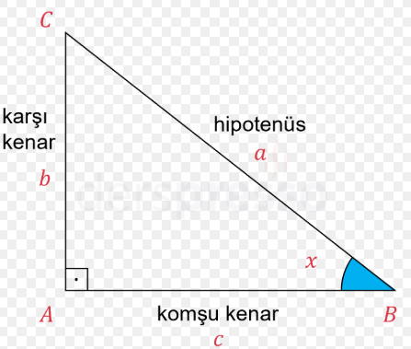
Dik Üçgen Trigonometrisi
Sinüs: Karşı / Hipotenüs
Kosinüs: Komşu / Hipotenüs
Tanjant: Karşı / Komşu
Kotanjant: Komşu / Karşı

Slide 11



YARDIMCI FONKSİYONLAR
Sekant (sec)
Kosekant (csc)
Kosinüsün çarpmaya göre tersidir.
Sinüsün çarpmaya göre tersidir.

Slide 12

ÖZEL ÜÇGEN: 30-60-90
Kenar Oranları
Trigonometrik Değerler
30° karşısı: 1
sin(30°) = 1/2
60° karşısı: √3
90° karşısı (Hipotenüs): 2
cos(30°) = √3/2
tan(60°) = √3

Slide 13
ÖZEL ÜÇGEN: 45-45-90
İkizkenar Dik Üçgen
Trigonometrik Değerler
Dik kenarlar: 1
sin(45°) = 1/√2 = √2/2
Hipotenüs: √2
cos(45°) = √2/2
tan(45°) = 1

Slide 14
STANDART AÇI DEĞERLERI TABLOSU
Açı (θ) | sin(θ) | cos(θ) | tan(θ) | cot(θ)
0° | 0 | 1 | 0 | Tanımsız
30° | 1/2 | √3/2 | √3/3 | √3
45° | √2/2 | √2/2 | 1 | 1
60° | √3/2 | 1/2 | √3 | √3/3
90° | 1 | 0 | Tanımsız | 0

Slide 15
Örnek Çözüm
Soru: Bir dik üçgende karşı dik kenar 5 birim, komşu dik kenar 12 birim ise sin(θ) ve cos(θ) değerlerini bulunuz.
Çözüm:
Pisagor ile hipotenüs: √(5² + 12²) = √(25 + 144) = √169 = 13
sin(θ) = Karşı / Hipotenüs = 5 / 13
cos(θ) = Komşu / Hipotenüs = 12 / 13

Slide 16

PISAGOR ÖZDEŞLIĞI
Birim çember denkleminin (x² + y² = 1) doğrudan bir sonucudur. Trigonometrinin en önemli bağıntısıdır.
Örnek: (1 - sin²x) / cosx ifadesini sadeleştiriniz.
sin²x + cos²x = 1 olduğu için 1 - sin²x = cos²x'tir.
İfademiz: cos²x / cosx olur.
Sadeleştirme sonucu: cosx bulunur.

Slide 17
TÜRETILMIŞ ÖZDEŞLIKLER
Tür | Eşitlik
Tan/Cot İlişkisi | tan(x) · cot(x) = 1
Bölüm İlişkisi | tan(x) = sin(x) / cos(x)
Tümler Açılar | sin(90-x) = cos(x)
Tümler Açılar | tan(90-x) = cot(x)

Slide 18

BÖLGE DÖNÜŞÜMLERİ
90° VE 270° ILE DÖNÜŞÜMLER
Açı 90° (π/2) veya 270° (3π/2) eksenlerine göre yazıldığında isim değişir.
*İşaret, açının bulunduğu bölgedeki orijinal fonksiyonun işaretine göre belirlenir.
Kurallar
Örnekler
sin <-> cos
sin(90+x) = cos(x)
tan <-> cot
tan(270-x) = cot(x)

Slide 19
180° VE 360° ILE DÖNÜŞÜMLER
Açı 180° (π) veya 360° (2π) eksenlerine göre yazıldığında isim değişmez.
Kurallar
Örnekler
sin -> sin
cos(180-x) = -cos(x) (2. Bölge)
cos -> cos
sin(360-x) = -sin(x) (4. Bölge)

Slide 20
Örnek Çözüm
Soru: cos(210°) değerini bulunuz.
210° = 180° + 30° olarak yazılabilir.
180° kullanıldığı için isim değişmez: cos(30°) kalır.
210° 3. bölgededir ve kosinüs burada negatiftir.
Sonuç: -cos(30°) = -√3/2

Slide 21
KAYNAKLAR
Balcı, M. (2014). Genel matematik (Cilt 1). Sürat Üniversite Yayınları.
Nesin, A. (2020). Analiz I. Nesin Yayınevi.
Blitzer, R. F. (2017). Precalculus (6th ed.). Pearson.
Sullivan, M. (2020). Algebra and trigonometry (11th ed.). Pearson.
Stewart, J. (2016). Calculus: Early transcendentals (8th ed.). Cengage Learning.
Tektaş, M., Tektaş, N., Onat, N., & Atış, S. (2014). Uygulamalı genel matematik. Marmara Üniversitesi Yayınları.

Slide 22

TEŞEKKÜRLER

